Slide 1
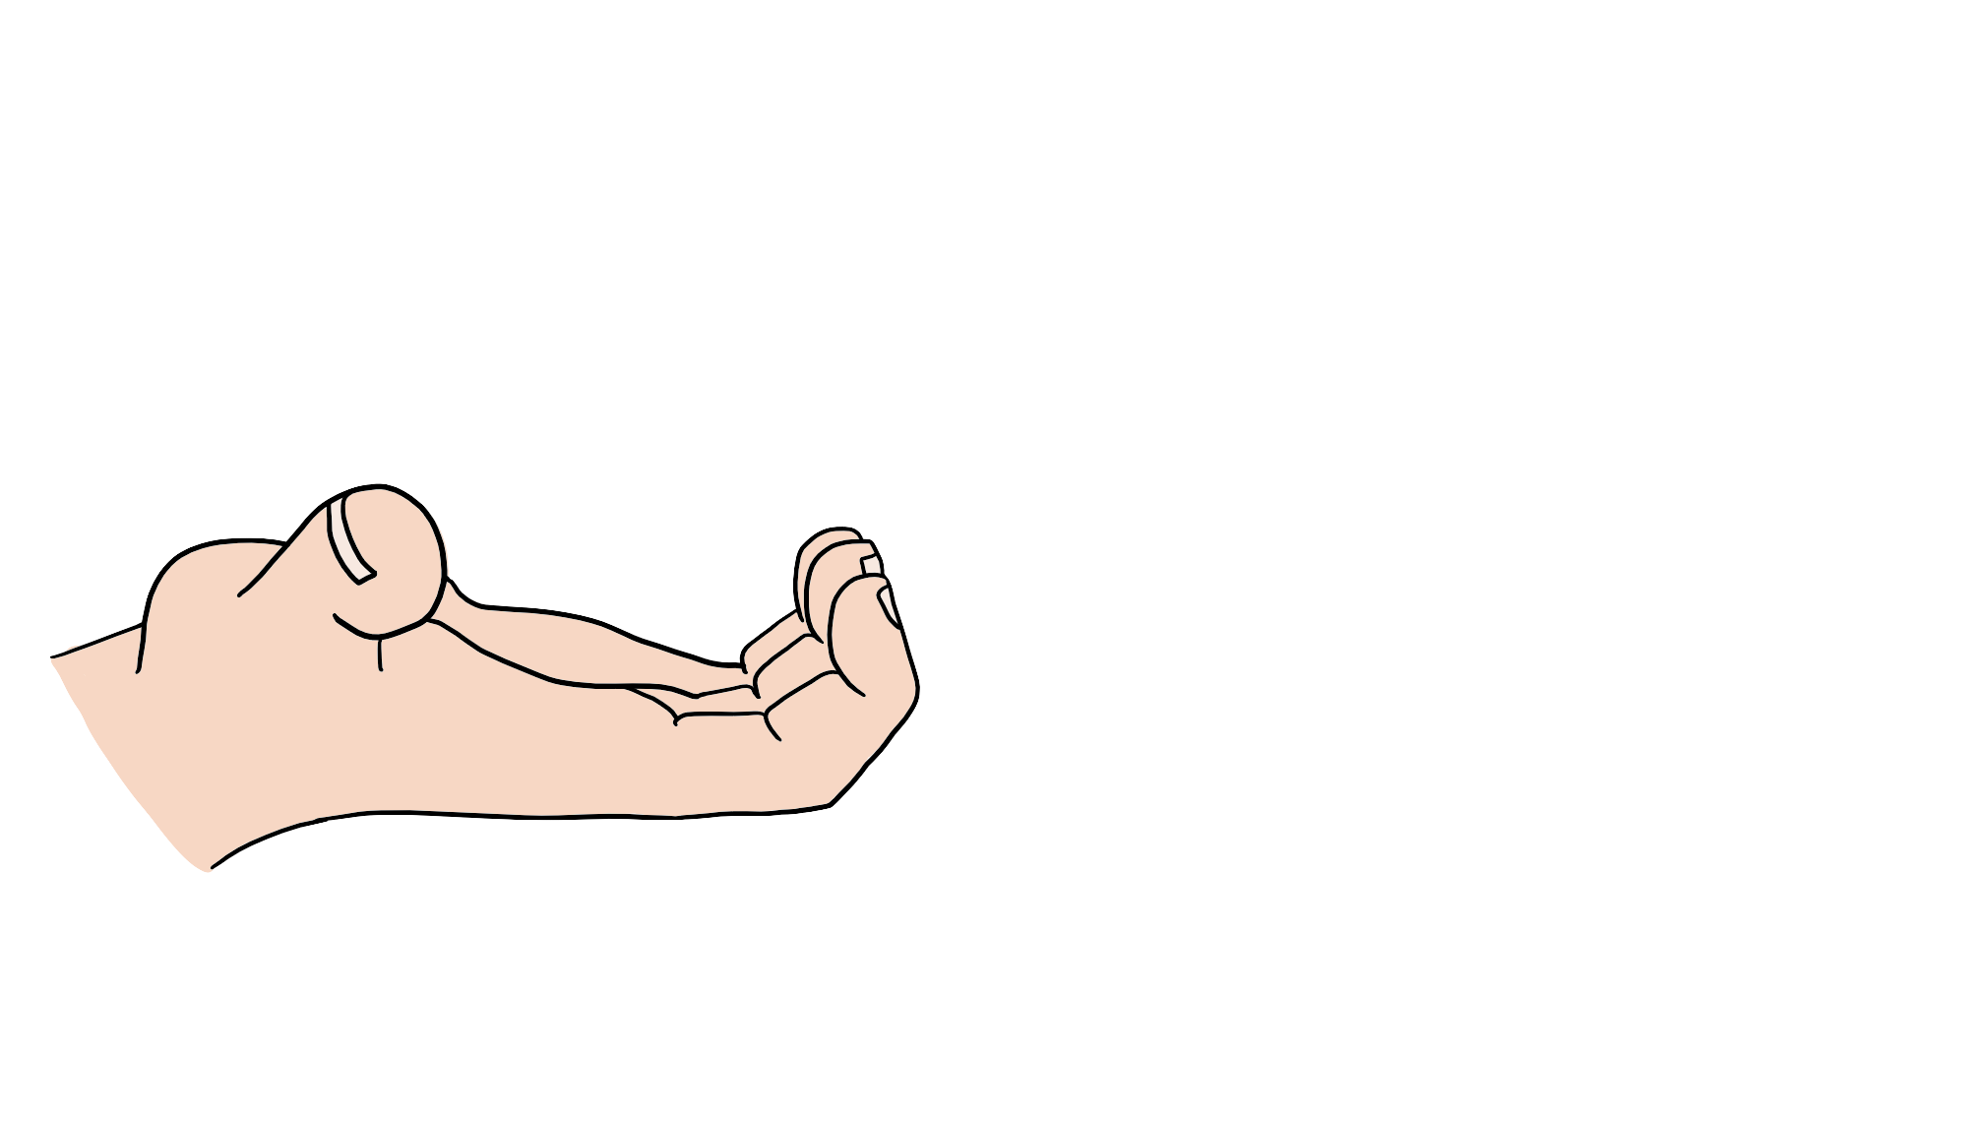





$$y$$
$$y$$
$${\overset{⃑}{v}}_{s}(t)$$
$${\overset{⃑}{v}}_{s}(t)$$
$$s(t)$$
$$θ(t)$$
$$x$$
$$x$$
j
k

Slide 2
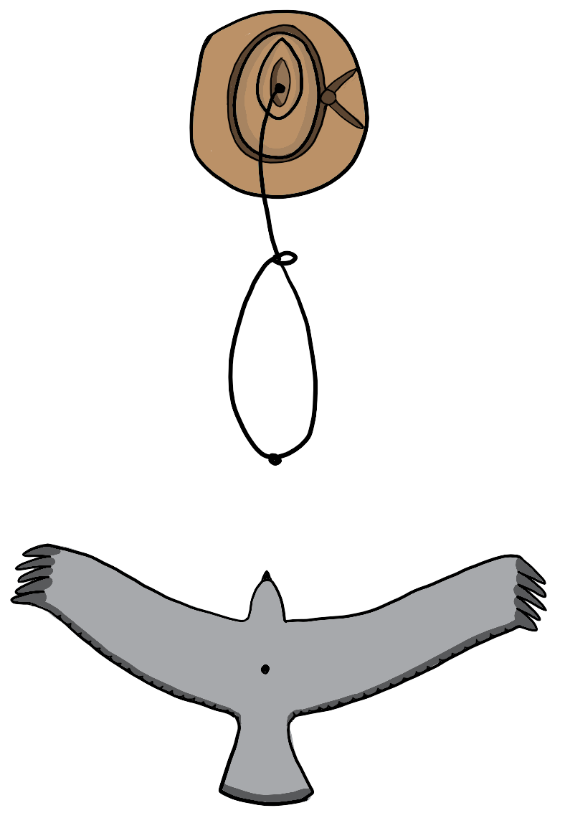









$$y′$$
$$x′$$
$$v^{L}$$
$$v^{′H}$$
$$1.5 \text{m}$$
$${v^{′}}^{L}$$
$${v^{′}}^{L}$$
$$y$$
$${v^{′}}^{H}$$
$$x$$

Slide 3
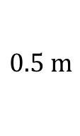






$$y$$
$${\vec{v}}_{0}$$
$$0.5 \text{m}$$
$$0$$
$$x$$
$$Ethan$$
$$hurdle$$

Slide 4
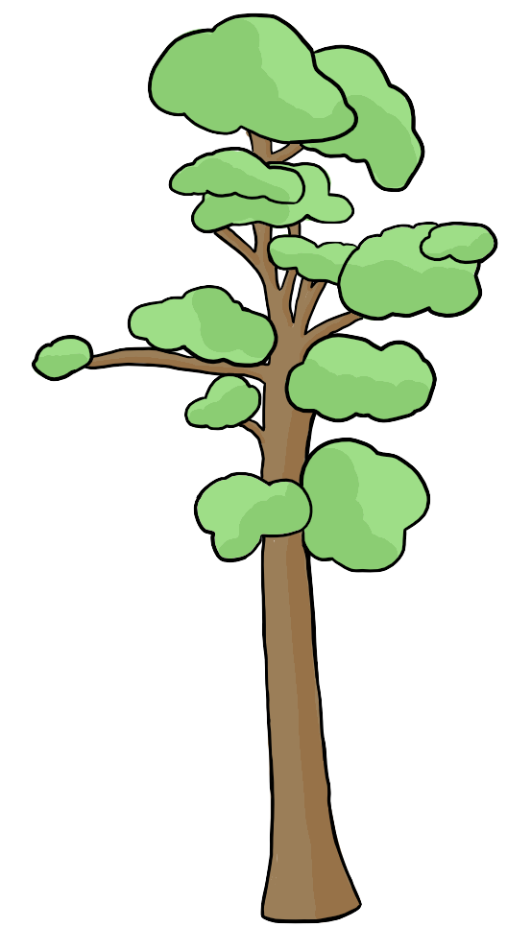
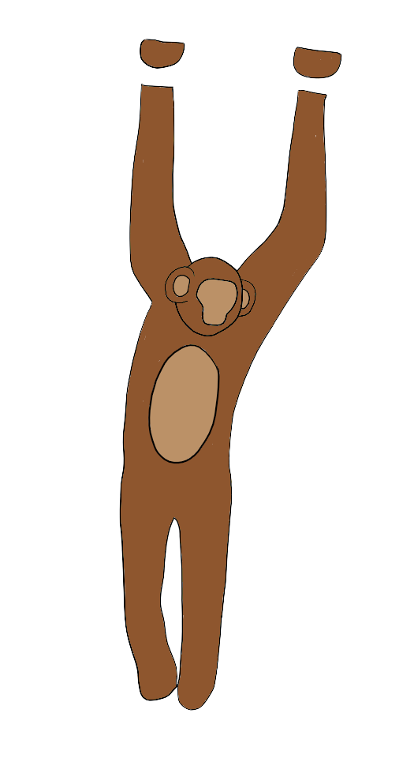
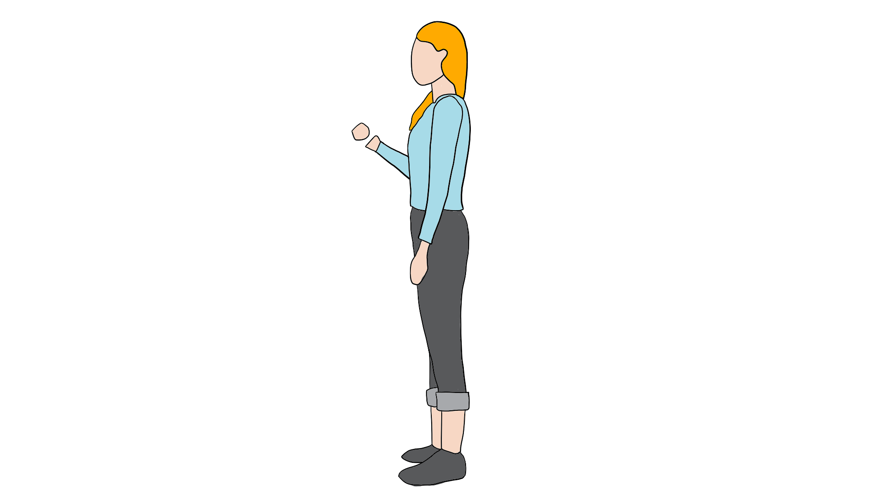
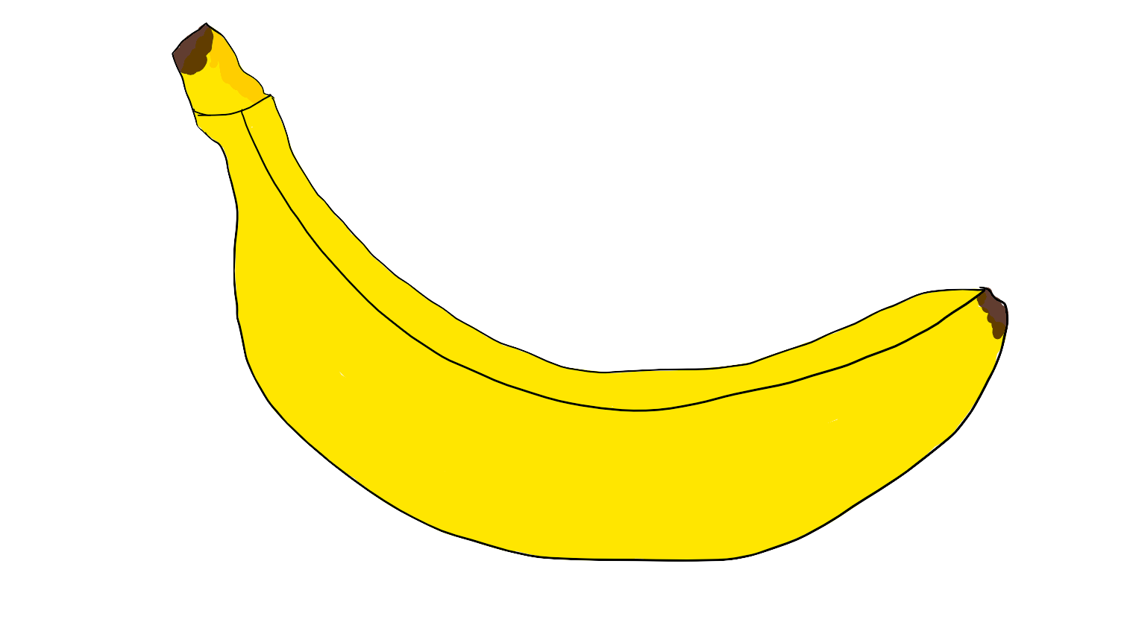



$$y$$
$${\vec{v}}_{M}$$
$$h$$
$$x$$
$$d$$

Slide 5
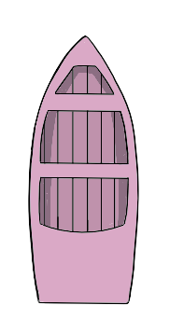
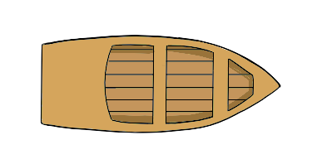










$${\vec{v}}^{A}$$
$$y$$
$$A$$
$${\vec{r}}^{A}(t)$$
$$B$$
$$0$$
$$x$$
$${\vec{v}′}^{B}t$$
$y$’
$${\vec{r}}^{′A}(t)$$
$$0$$
$$x′$$

Slide 6










































$$y$$
$$y$$
$$v_{x}$$
$$y$$
$$s$$
$${\vec{v}}_{2}$$
$$s_{2}$$
$$\vec{v}$$
$$θ$$
$$v_{y}$$
$$R_{2}$$
$${\vec{v}}_{1}$$
$$θ_{2}$$
$$s_{1}$$
$$R$$
$$R$$
$$\vec{r}$$
$$R_{1}$$
$$θ_{1}$$
$$θ$$
$$0$$
$$x$$
$$0$$
$$x$$
$$0$$
$$x$$
$$y$$
$$y$$
$$Δx$$
$$y_{1}$$
$$Δ\vec{r}$$
$$Δy$$
$$\vec{v_{2}}$$
$$v_{y}$$
$$y_{2}$$
$${\vec{r}}_{1}$$
$$\vec{v_{1}}$$
$$\vec{v}$$
$$θ$$
$$v_{x}$$
$${\vec{r}}_{2}$$
$$Δ\vec{v}=\vec{v_{2}}−\vec{v_{1}}$$
$$0$$
$$φ$$
$$1$$
$$x$$
$$0$$
$$x_{1}$$
$$x_{2}$$
$$x$$
$$\frac{v_{x}}{v_{y}}$$
$$−\vec{v_{1}}$$
$$\vec{a}$$

